Slide 1
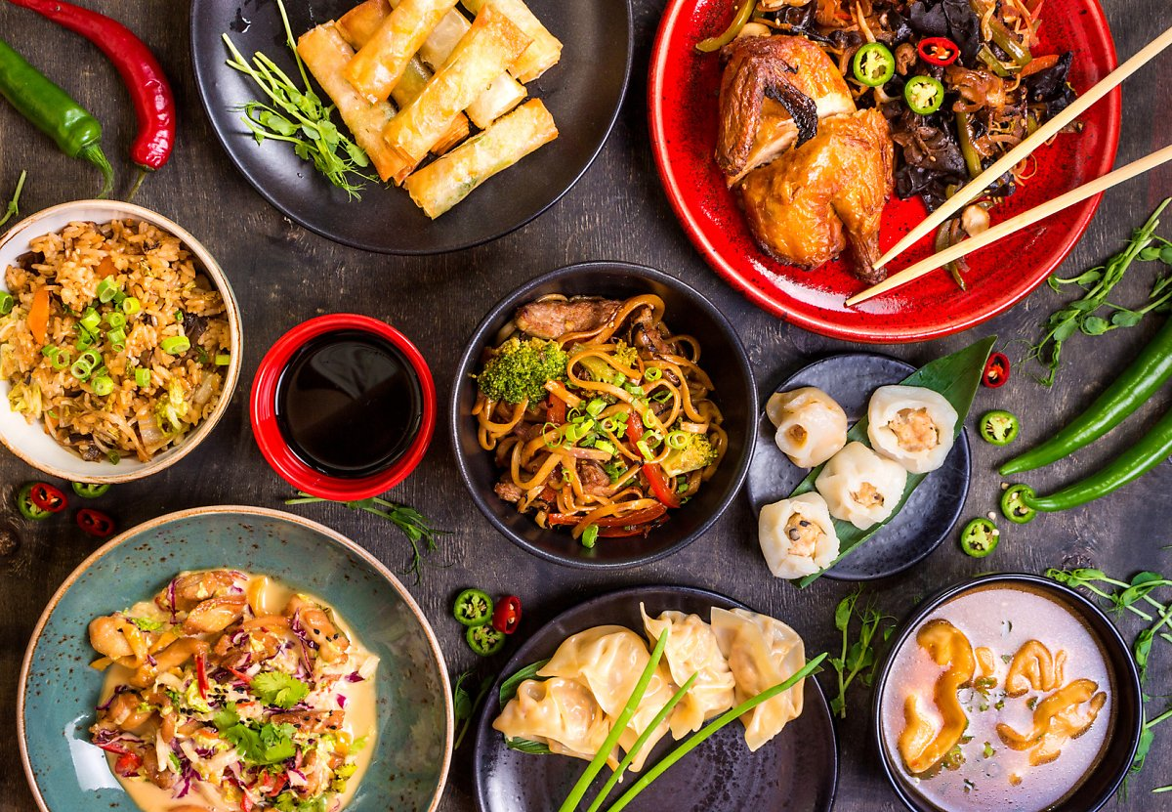
[ ]
랜덤밥스
프로젝트 발표
김준석, 이태석, 문채현, 백서영, 천선우

Slide 2
INDEX
Last Week
Next Week
마이페이지 (회원정보 보기,
회원정보 수정,
찜 보기, 찜 삭제)
카테고리 검색

Slide 3
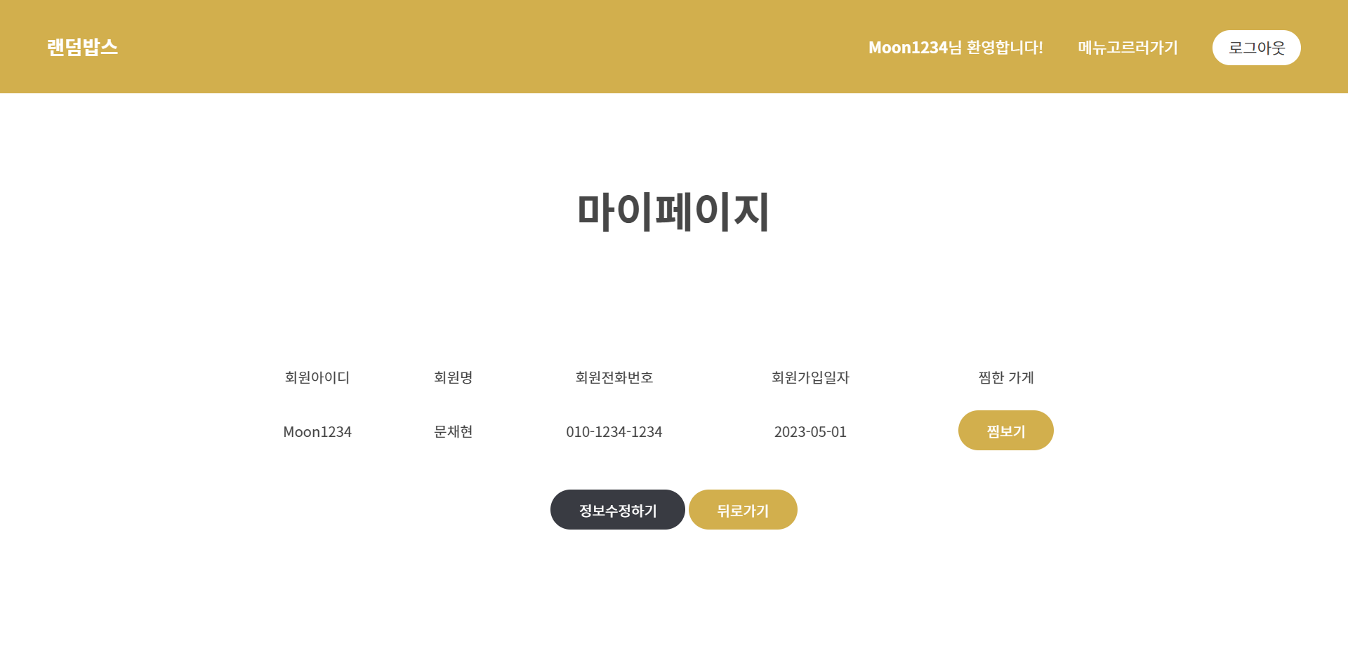
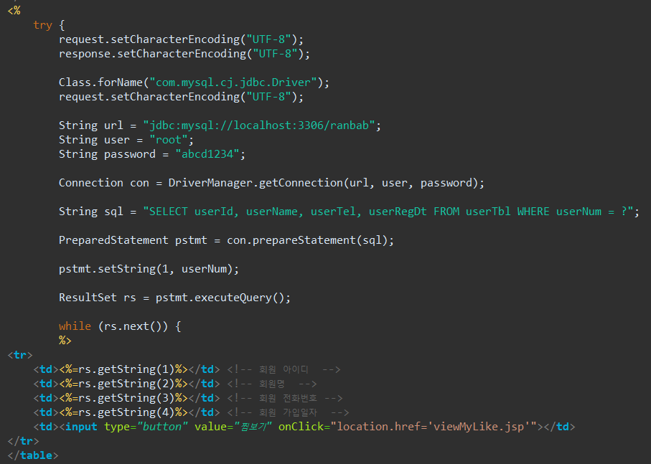
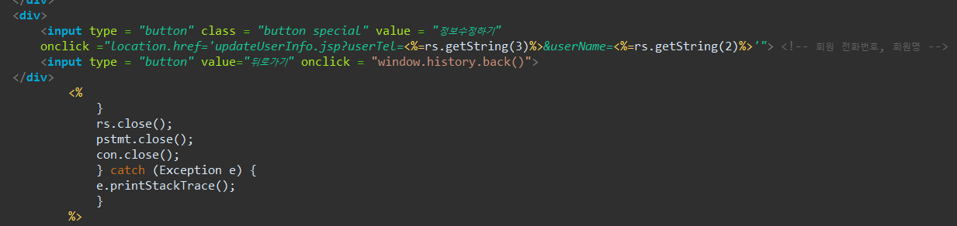
01
Last Week
랜덤밥스팀
myPage.jsp

Slide 4
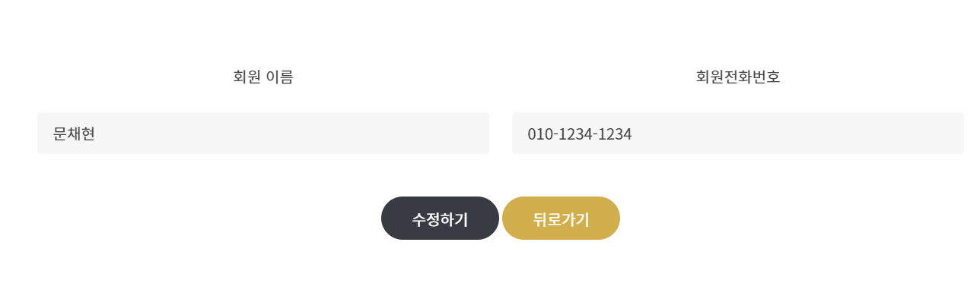
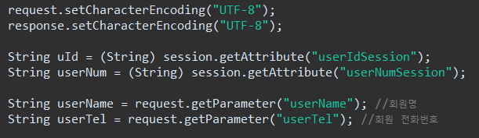
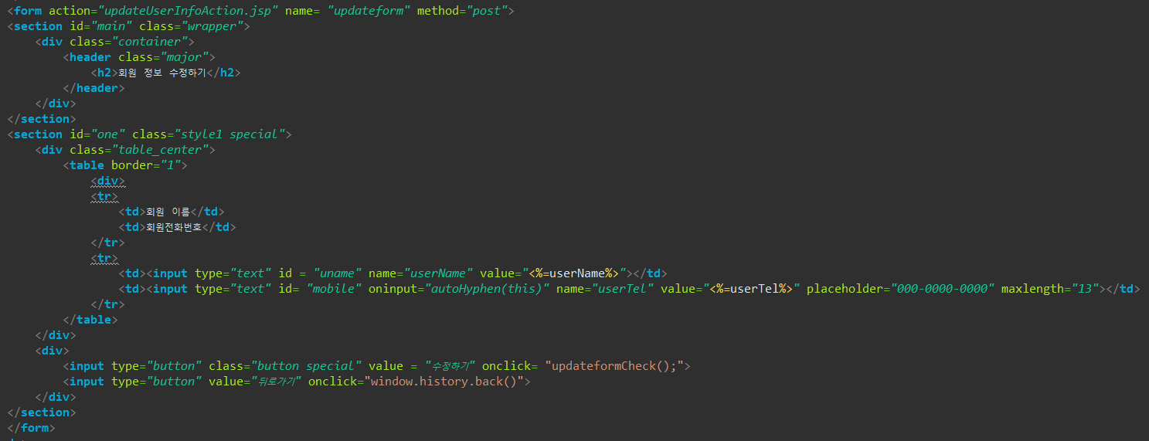
01
Last Week
랜덤밥스팀
updateUserInfo.jsp

Slide 5
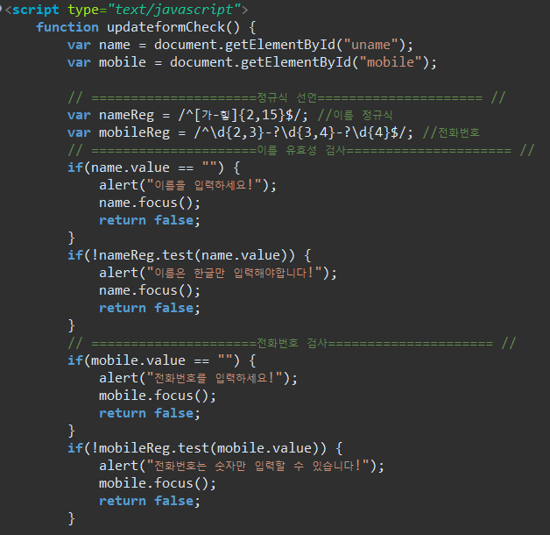
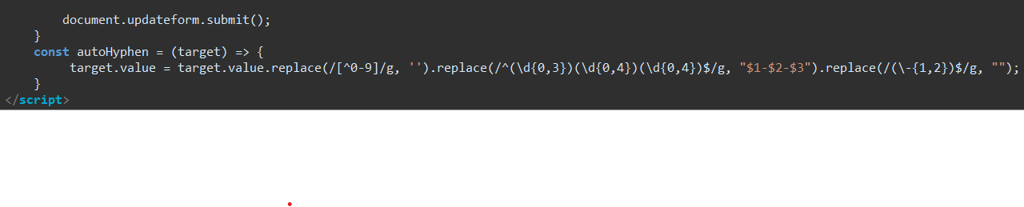
01
Last Week
랜덤밥스팀
updateUserInfo.jsp

Slide 6
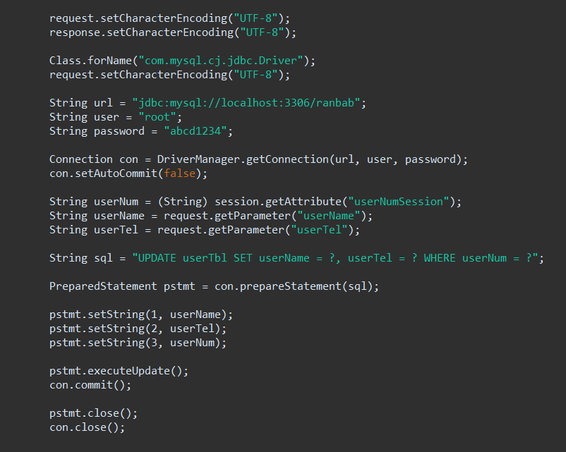

01
Last Week
랜덤밥스팀
updateUserInfoAction.jsp

Slide 7
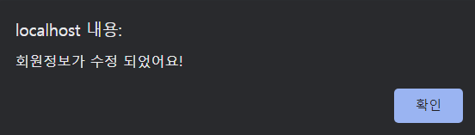
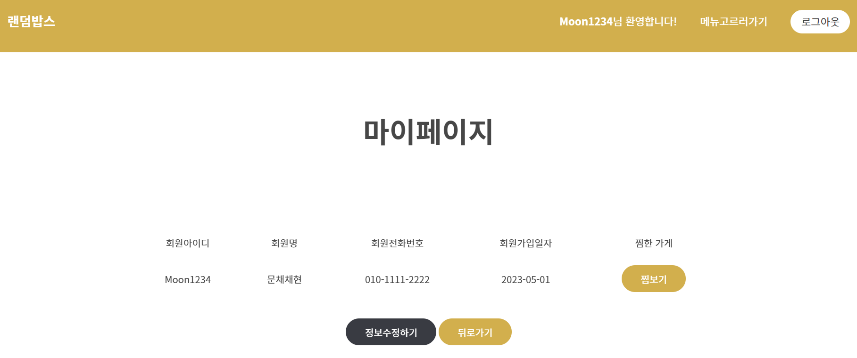
01
Last Week
랜덤밥스팀
updateUserInfoAction.jsp

Slide 8
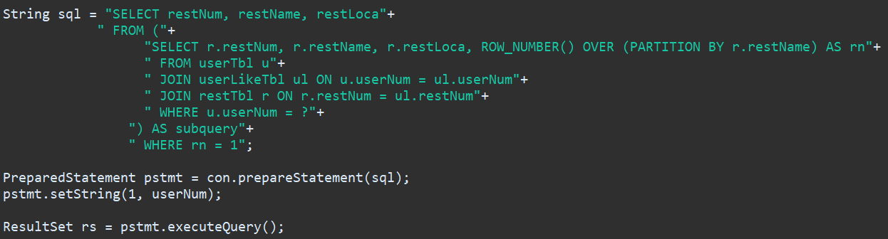
01
Last Week
랜덤밥스팀
viewMyLike.jsp

Slide 9
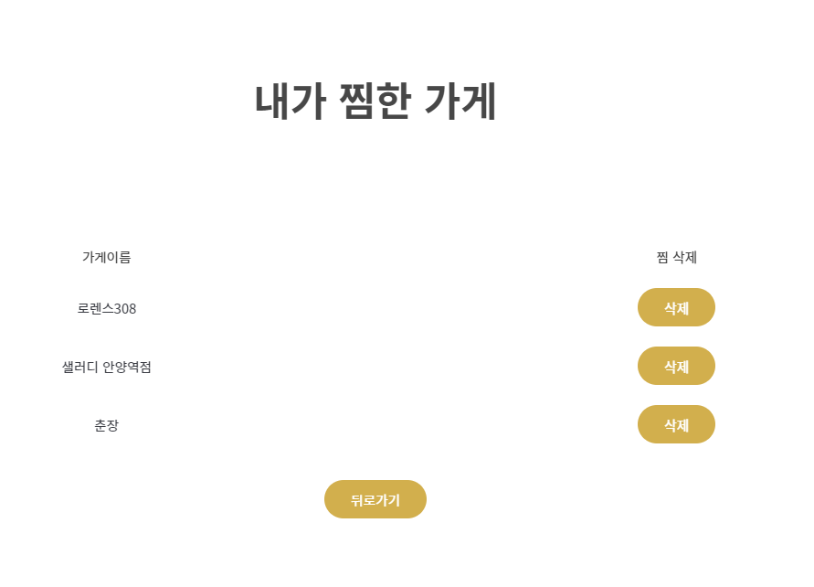
01
Last Week
랜덤밥스팀
viewMyLike.jsp

Slide 10
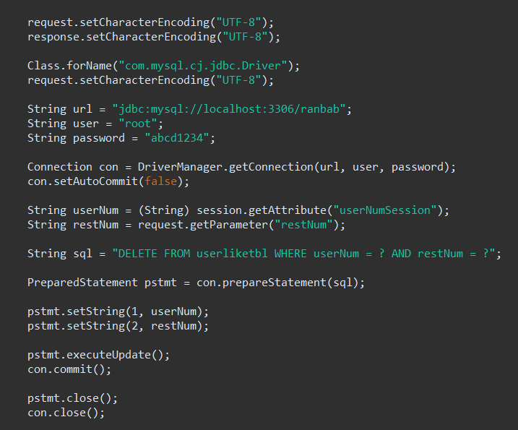

01
Last Week
랜덤밥스팀
deleteMyLikeAction.jsp

Slide 11
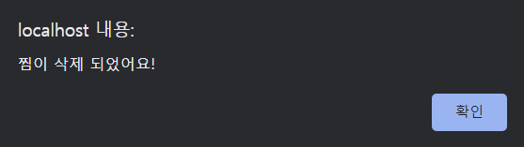
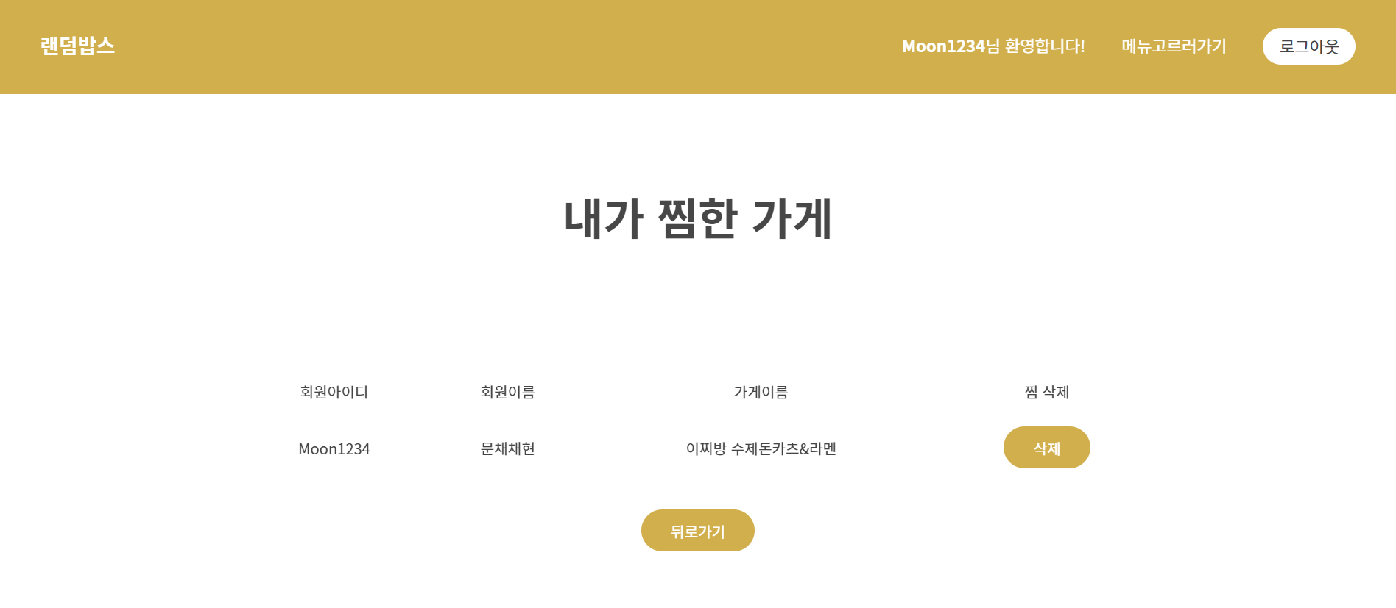
01
Last Week
랜덤밥스팀
deleteMyLikeAction.jsp

Slide 12
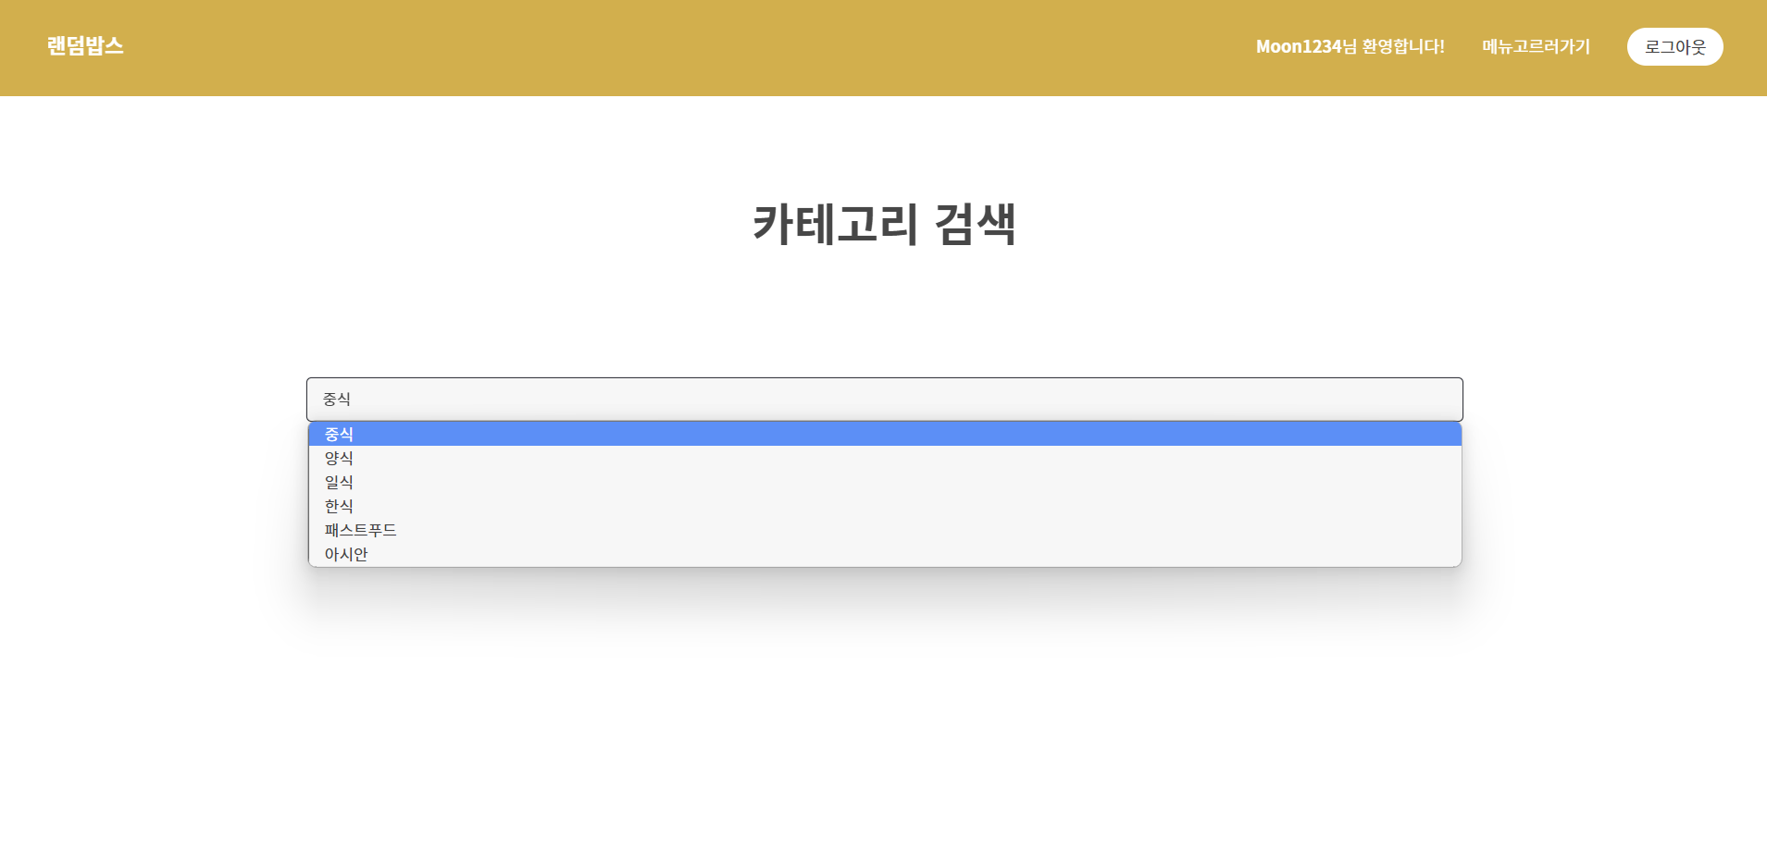
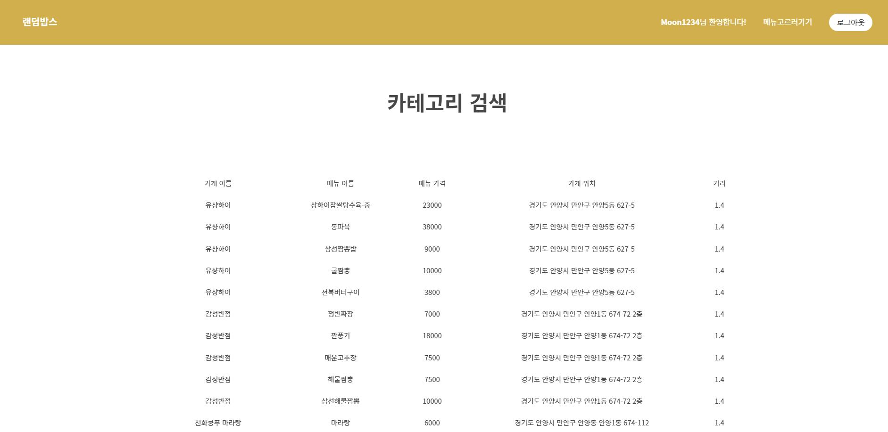
02
Next Week
랜덤밥스팀
카테고리 검색

Slide 13
[ ]
감사합니다

